Slide 2
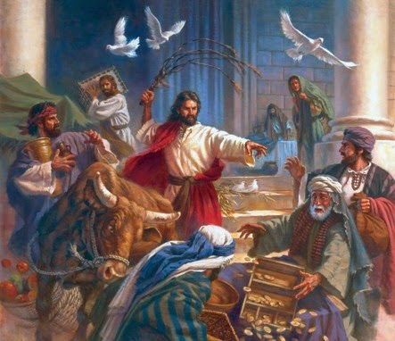
LECTIO DIVINA – III DOMINGO CUARESMA - B
UNA ALIANZA LIBERADORA
Juan 2,13-25
UNA ALIANZA LIBERADORA
7 de marzo 2021

Slide 3
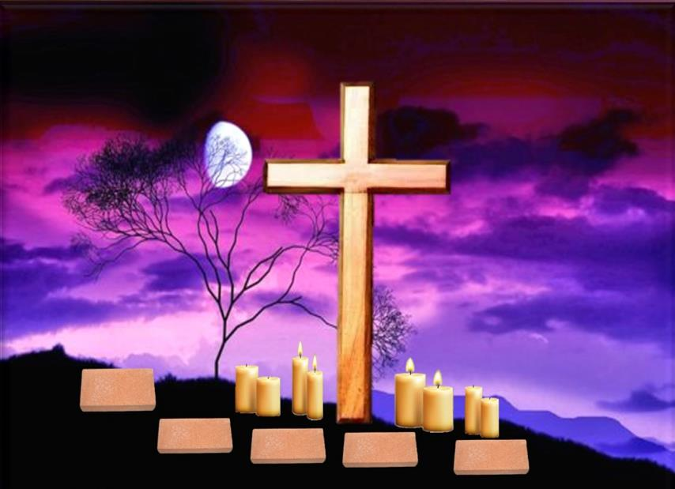
Ambientación: Cruz, velas de diferentes tamaños, algunas apagadas, otras encendidas; ladrillos de cartulina con los nombres de los participantes. Cantos sugeridos: Juntos cantando la alegría, Iglesia soy
Amelia
Jaime
Ricardo
José
Betty
Cantos sugeridos : Juntos cantando la alegría, Iglesia soy

Slide 4
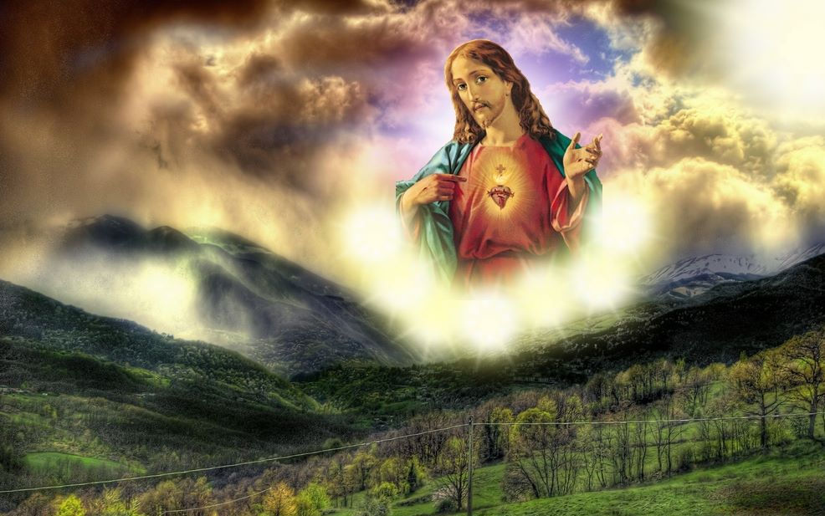
Ambientación:
Frente a un legalismo estéril e inhumano, Jesús proclama una nueva ley que tiene como centro la voluntad del Padre
y un nuevo templo que es su cuerpo resucitado.
Iluminados por el texto de hoy, reflexionemos sobre las consecuencias que este nuevo templo tiene para nuestro culto y nuestra vida de fe.

Slide 5
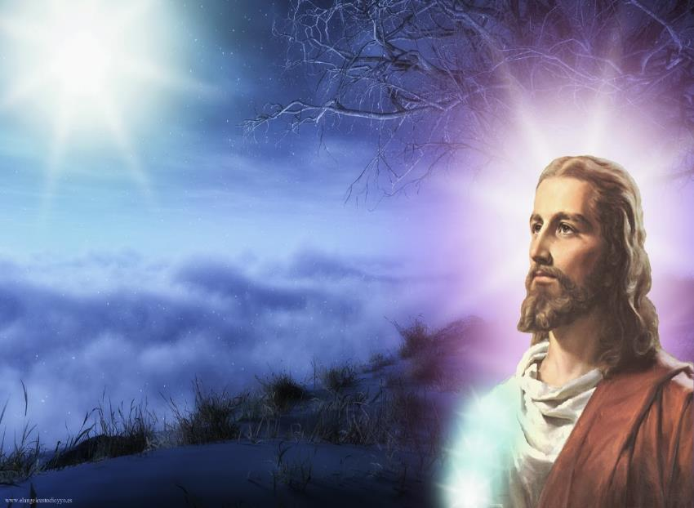
Oración inicial
En tu Palabra de vida, oh Padre,
Nos has mostrado el camino hacia ti…
En tus preceptos encontramos el camino luminoso hacia tu casa.
Ahora te pedimos:
refuerza nuestra fidelidad
a tus preceptos,
transforma nuestro pensamiento y acciones según tu ley de santidad,
acrecienta nuestra sinceridad ante tu palabra…

Slide 6
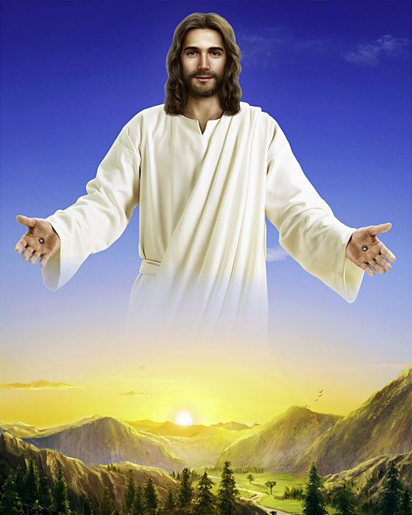
De manera que tu paso por nuestra vida
encuentre un corazón dispuesto,
un lugar para la morada de tu gloria,
un templo digno de tu presencia,
hombres nuevos y mujeres nuevas
dispuestos a cumplir el resumen de toda ley: el mandamiento del amor-caridad. AMÉN

Slide 7
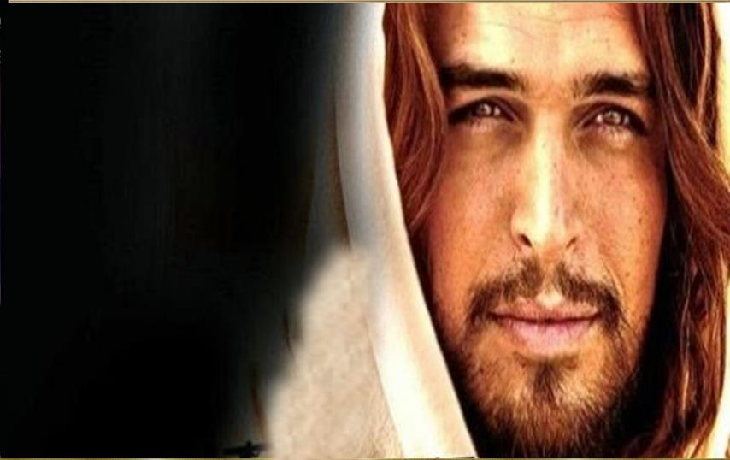
LECTIO: ¿Qué dice el texto? Juan 2, 13-25
Motivación: En el Templo, hoy Jesús se muestra firme, y anuncia a un Dios que no se ajusta a nuestros esquemas y que más allá de eso, anuncia su promesa de resucitar, de estar siempre con nosotros, y de recordarnos que ha tomado carne para no quedarse encerrado en las cuatro paredes del templo. Escuchemos:

Slide 8
Juan 2,13-25
Se acercaba la Pascua de los judíos, y Jesús subió a Jerusalén.

Slide 9
Y encontró en el templo a los
vendedores de bueyes, ovejas y palomas; y a los cambistas sentados;

Slide 10
y haciendo un azote de cordeles, los echó a todos del templo, ovejas y bueyes; y a los cambistas les esparció las monedas y les volcó las mesas;

Slide 11
y a los que vendían palomas les dijo:
– “Quiten esto de aquí; no conviertan en un mercado la casa de mi Padre”.

Slide 12
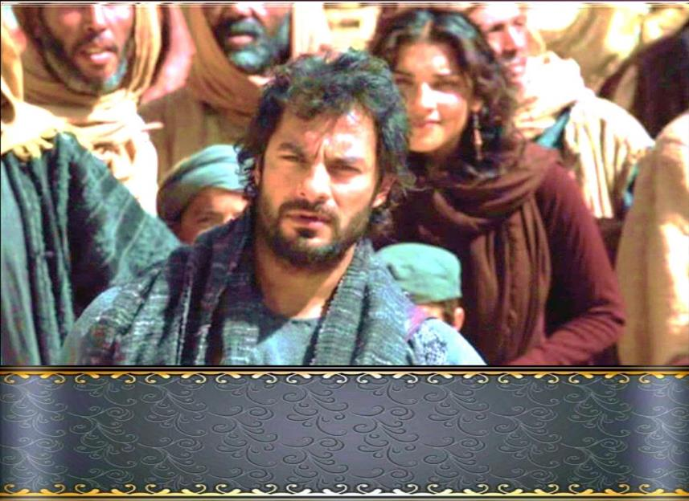
Sus discípulos se acordaron de lo que está escrito: “El celo de tu casa me devora”.

Slide 13
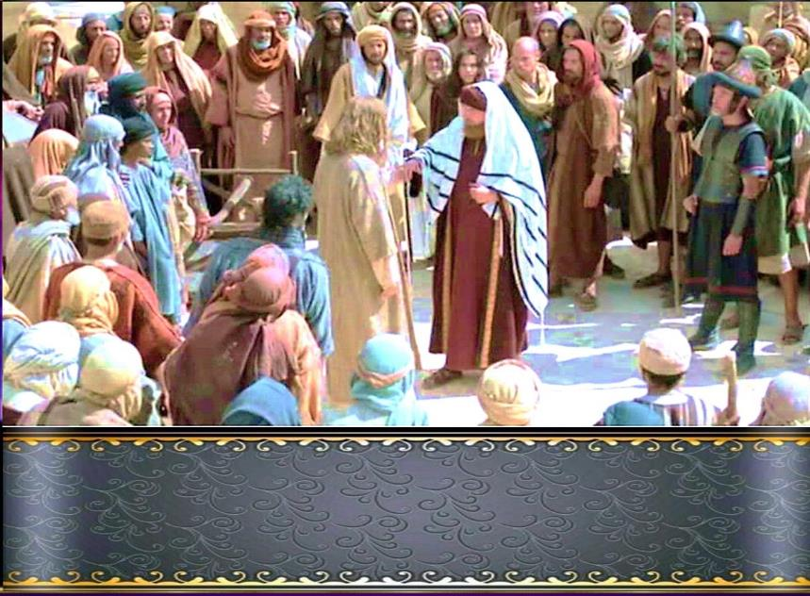
Entonces intervinieron los judíos y le preguntaron: – “¿Qué signos nos muestras para obrar así?”.

Slide 14
Jesús contestó: –“Destruyan este templo, y en tres días yo lo levantaré”

Slide 15
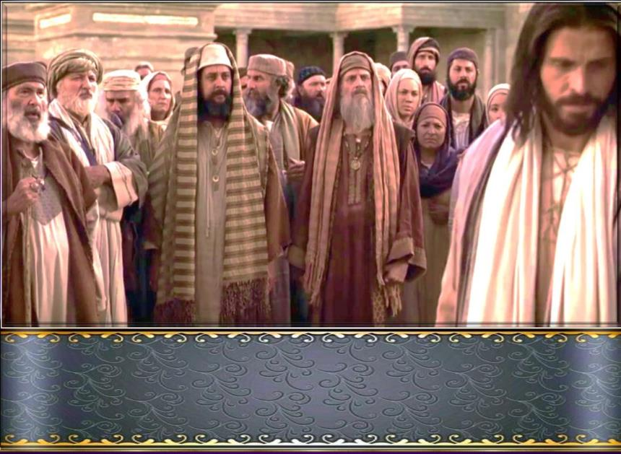
Los judíos replicaron: –“Cuarenta y seis años ha costado construir este templo, ¿y tú lo vas a levantar en tres días?”

Slide 16
Pero él hablaba del templo de su cuerpo.

Slide 17
Y, cuando resucitó de entre los muertos, los discípulos se acordaron de que había dicho eso, y dieron fe a la Escritura y a la palabra que había dicho Jesús.

Slide 18
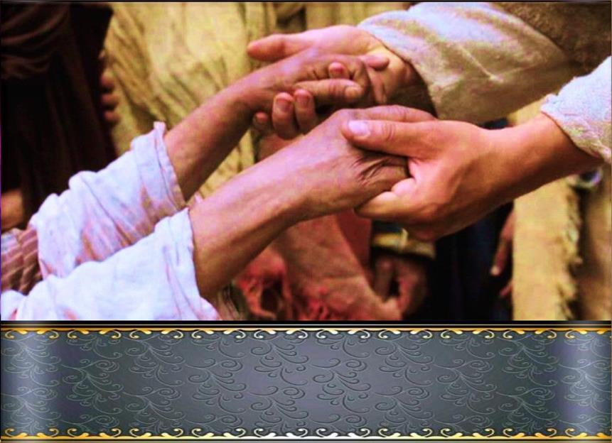
Mientras estaba en Jerusalén por las fiestas de Pascua, muchos creyeron en su nombre, viendo los signos que hacía;

Slide 19
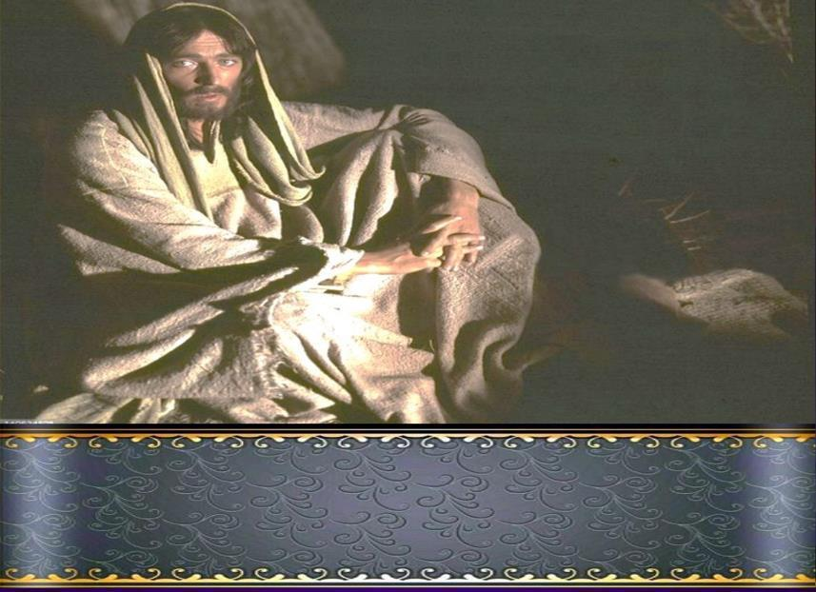
pero Jesús no confiaba en ellos, porque los conocía a todos, y no necesitaba el testimonio de nadie acerca de los hombres, porque él conocía lo que hay dentro de cada hombre.

Slide 20
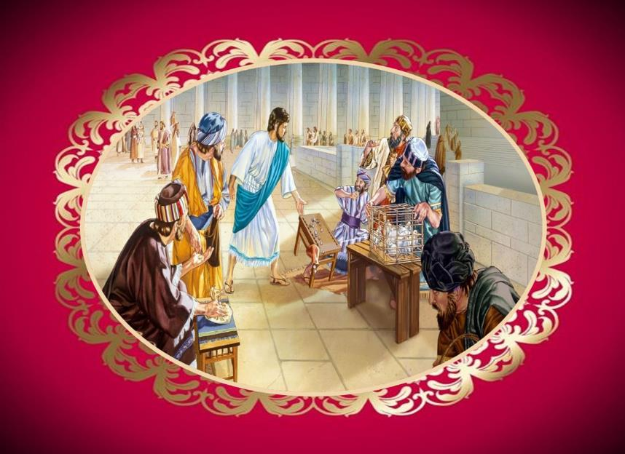
Preguntas para la lectura:
¿Por qué motivo
va Jesús al Templo?
¿Con qué realidad se encuentra?.

Slide 21
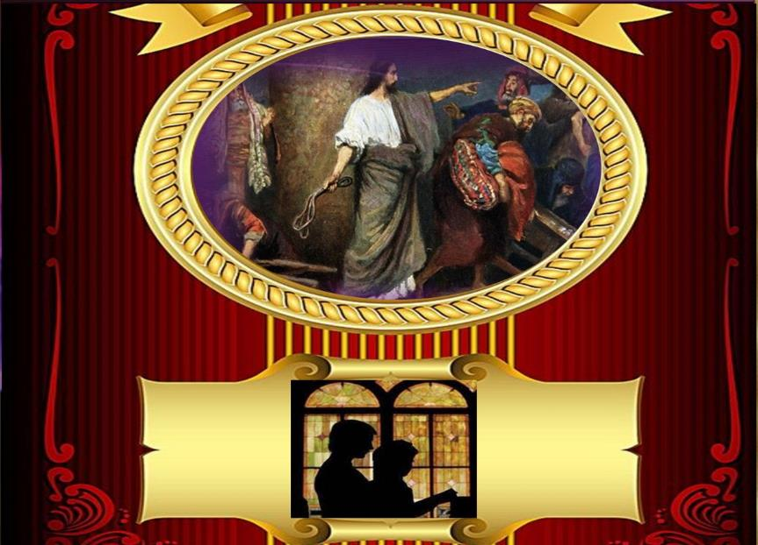
¿Qué gesto realiza Jesús en el templo?
¿Qué
quiere
mostrar con ello?

Slide 22
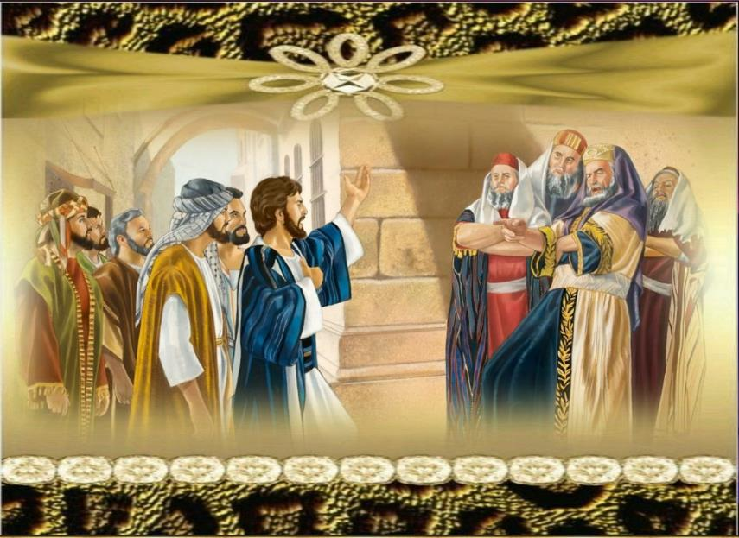
¿Cómo reaccionan los discípulos?
¿cómo reaccionan los judíos?
¿Qué es lo que dicen?

Slide 23
¿Qué responde Jesús?
¿Qué explicaciones añade el evangelista Juan?

Slide 24
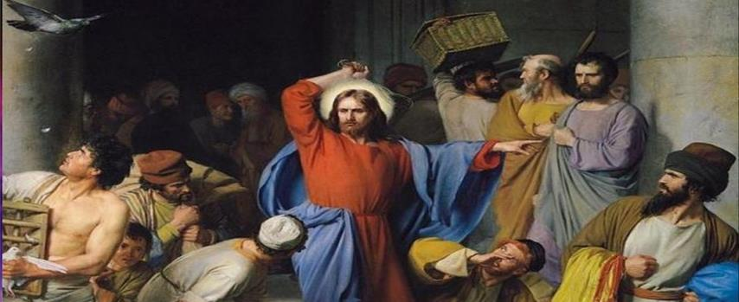
MEDITATIO : ¿Qué ME dice el texto?
Motivación:
Algunos consideran que la actitud de Jesús en el templo fue violenta. Otros se preguntan si no reaccionaría hoy de la misma manera ante muchas realidades de nuestra Iglesia, de nuestras parroquias, de nuestra comunidad, de nuestras familias cristianas, de cada uno de nosotros, sus seguidores.

Slide 25
¿Es Jesús y su mensaje el centro de nuestro culto?
¿Qué deberíamos “purificar” en nuestras celebraciones?

Slide 26
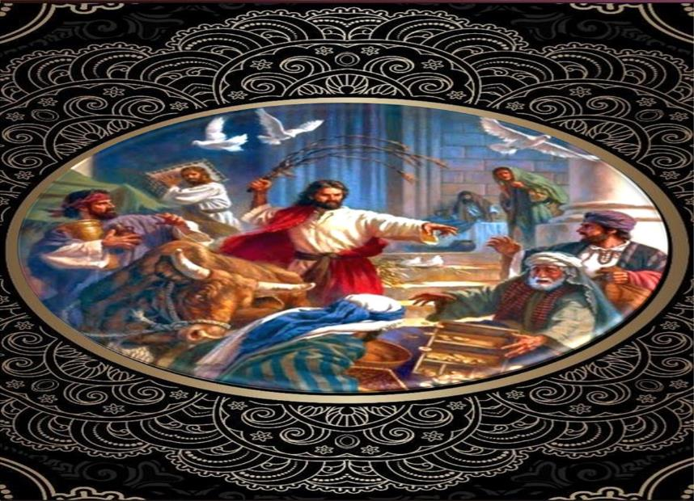
El gesto profético de Jesús revela su celo por hacer la voluntad del Padre.
¿Qué actitudes concretas
me invita a tomar?

Slide 27
¿Descubro constantemente que mi comunidad es “templo de Dios” en Cristo Jesús?
¿Qué cosas hacen perder credibilidad a la Iglesia o a mi comunidad? Yo, ¿qué puedo hacer al respecto?.

Slide 28
¿Qué deberíamos cambiar en nuestras vidas para que nuestras comunidades sean más coherentes y vivas?

Slide 29
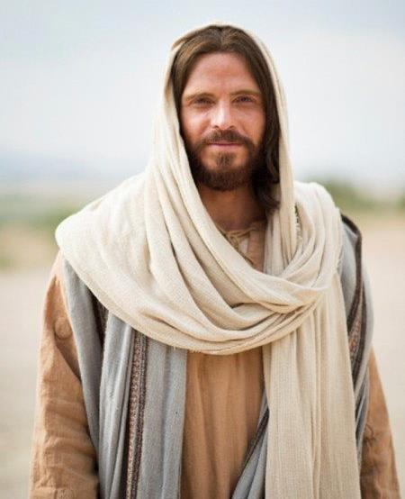
ORATIO ¿Qué le digo al Señor motivado por su Palabra?
Motivación:
El gesto simbólico de Jesús y sus palabras siguen siendo actuales. Es el momento de escucharle y expresar con confianza todo lo que nos ha sugerido la lectura y meditación de este pasaje.

Slide 30
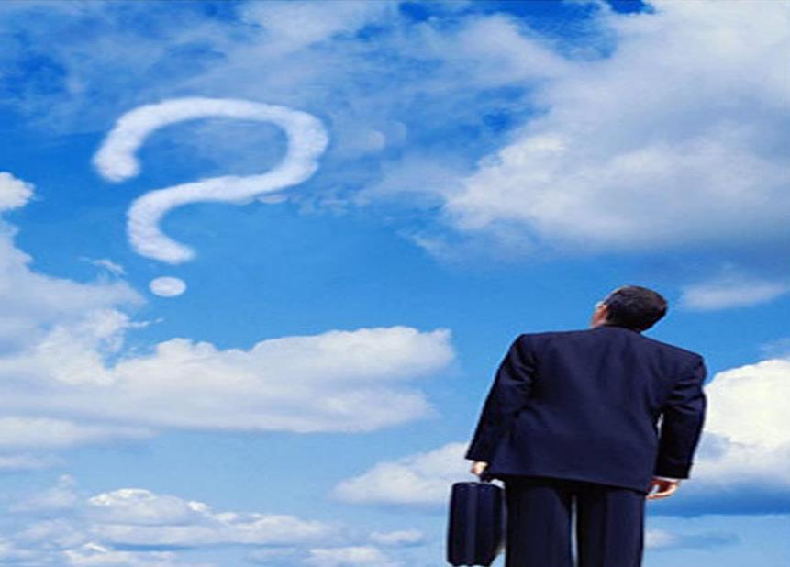
Cada participante menciona alguna actitud que debe ser purificada para convertirse en piedra viva de la Iglesia.
La asamblea responde:
“Ayúdanos, Señor, en la construcción
de tu Reino”

Slide 31
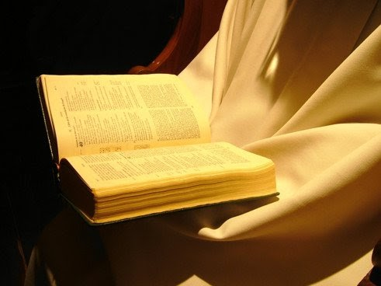
Salmo 18
La ley del Señor es perfecta, es descanso para el alma; el precepto del Señor es firme, e instruye al ignorante.
Señor, tú tienes palabras de vida eterna.

Slide 32
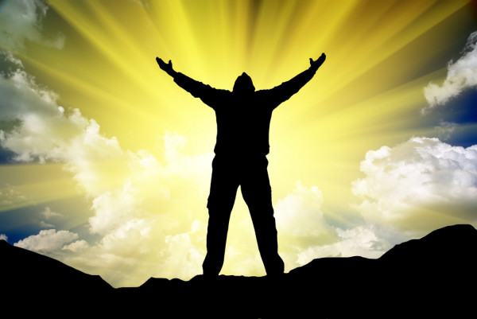
Los mandatos del Señor son rectos y alegran el corazón; la norma del Señor es límpida y da luz a los ojos.
Señor, tú tienes palabras de vida eterna.

Slide 33
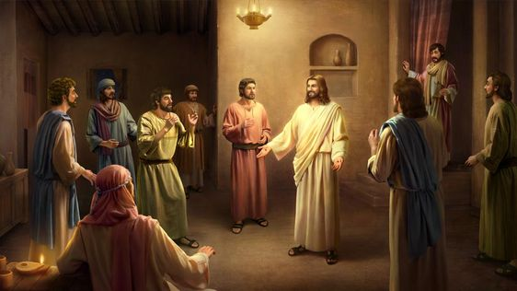
La voluntad del Señor es pura y eternamente estable; los mandamientos del Señor son verdaderos y enteramente justos.
Señor, tú tienes palabras de vida eterna.

Slide 34
Más preciosos que el oro, más que el oro fino; más dulces que la miel de un panal que destila.
Señor, tú tienes palabras de vida eterna.

Slide 35
CONTEMPLATIO ¿Qué me lleva a hacer el texto?
Motivación: Los mandamientos son las diez palabras que Dios pronunció en el Sinaí y en el corazón del hombre. Las diez se reducen a una, a AMAR: amar a Dios, sentir su amor, confiar en él, cumplir su voluntad y amar al prójimo porque le ama Dios, porque Dios es amor. Para san Vicente, ese es el
centro de nuestra vocación:
Por tanto, nuestra vocación
consiste en ir, no a una parroquia, ni sólo a una diócesis, sino por toda la tierra; ¿para qué? Para abrazar los corazones de todos los hombres, hacer lo que hizo el Hijo de Dios, que vino a traer fuego a la tierra para inflamarla de su amor. ¿Qué otra cosa hemos de desear, sino que arda y lo consuma todo? Mis queridos hermanos, pensemos un poco en ello, si les parece.

Slide 36
Es cierto que yo he sido enviado, no sólo para amar a Dios, sino para hacerlo amar. No me basta con amar a Dios, si no lo ama mi prójimo. He de amar a mi prójimo, como imagen de Dios y objeto de su amor, y obrar de manera que a su vez los hombres amen a su Creador, que los conoce y reconoce como hermanos, que los ha salvado, para que con una caridad mutua también ellos se amen entre sí por amor de Dios, que los ha amado hasta el punto de entregar por ellos a la muerte a su único Hijo… ( San Vicente de Paul XI, 553-554)

Slide 37
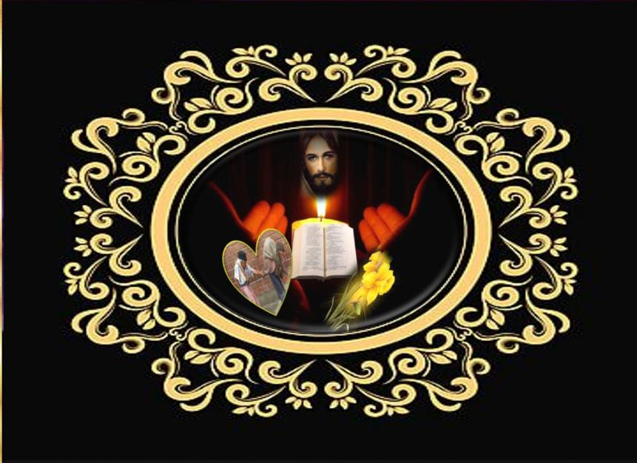
Amar es cumplir la ley entera.
Expresarlos en alguna acción concreta.

Slide 38
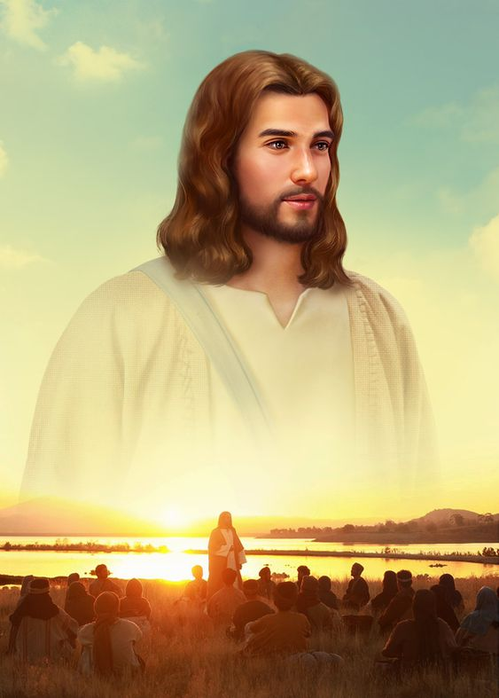
Oración final
Señor, te pedimos la gracia de tu Espíritu Santo,
para que nos purifique interiormente,
para que seamos auténticos y transparentes,
para que seamos veraces y sinceros,
para que te tengamos presente en todo momento,
para que vivamos tus enseñanzas,
para que sepamos actuar como Tú,
para que podamos tener tus sentimientos,
para que transmitamos amor y caridad,
para que vivamos la vida nueva que Tú
nos has venido a traer y que Tú nos la das.
Haz Señor que te sigamos, que te imitemos y nos identifiquemos contigo, actuando y siendo como Tú.
Que así sea.

Slide 39
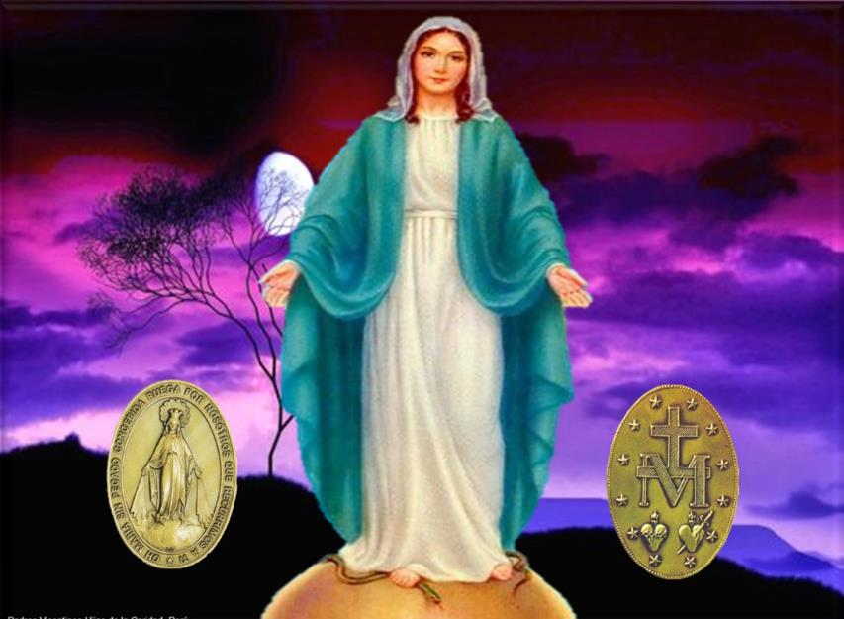
Texto de Lectio Divina: Padre César Chávez Alva (Chuno) C.ongregación de la Misión.
Power Point : Sor Pilar Caycho Vela - Hija de la Caridad de San Vicente de Paúl

